Slide 1

Variables y tipos de datos

Slide 2
Conceptos importantes
Dato
Variable
Un dato es una de las cosas básicas que utiliza un programa, como una letra o un número. Por ejemplo: 5 o 49.99 que son datos numéricos
Una de las características más potentes de un lenguaje de programación es la capacidad de manipular variables. Una variable es un nombre que se refiere a un dato.

Slide 3

Reglas de las variables
No pueden iniciar con un número
No pueden llevar caracteres especiales
No pueden llevar el nombre de palabras reservadas del lenguaje

Slide 4
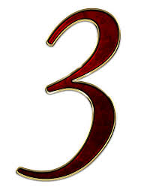
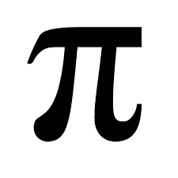

Tipos de datos
Entero
Flotante
Cadena de texto

Slide 5
Ejemplos de variables y tipos de datos
Se desea almacenar, en una variable, la edad de un usuario que tiene 20 años
edad = 20
Se quiere almacenar, en una variable, un mensaje de bienvenida
mensaje = “Bienvenido”

Slide 6
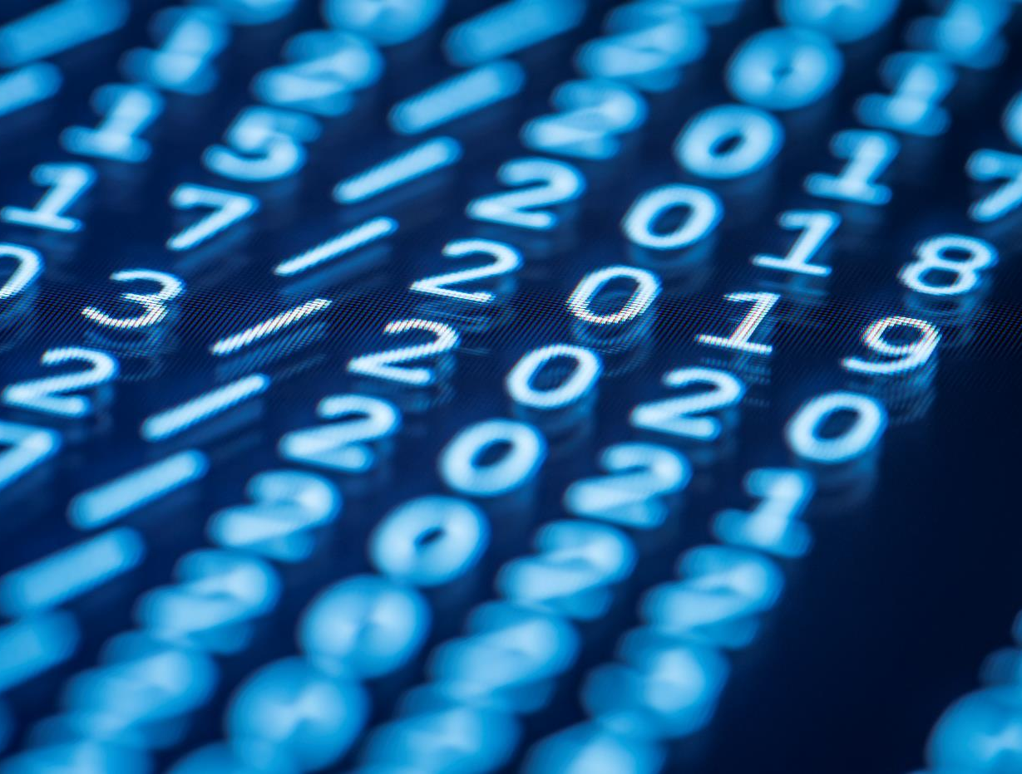
Empecemos la parte práctica…

